Slide 1
17年一模讲评

Slide 2
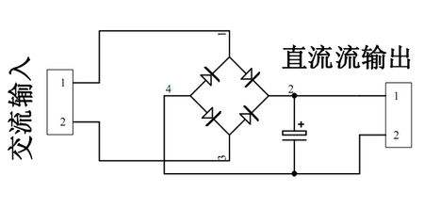
理想二极管+电路分析
正向小电阻（0）
反向大电阻（无限大）

Slide 3
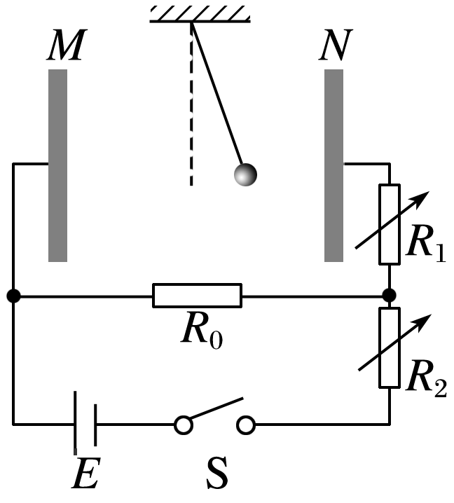
电路分析
18、在如图所示的电路中，R₁、R₂、R₃均为可变电阻，两块水平放置的平行金属板之间，有一根以O为轴可在竖直平面内自由转动的轻小绝缘棒，棒的两端固定着两个带等量异种电荷的小球，当开关S闭合后，棒处于水平状态。为使棒逆时针开始转动，下列措施可行的是
如图所示，M、N是平行板电容器的两个极板，R₀为定值电阻，R₁、R₂为可调电阻，用绝缘细线将质量为m、带正电的小球悬于电容器内部．闭合开关S，小球静止时受到悬线的拉力为F.调节R₁、R₂，关于F的大小判断正确的是( )
A．保持R₁不变，缓慢增大R₂时，F将变大
B．保持R₁不变，缓慢增大R₂时，F将变小
C．保持R₂不变，缓慢增大R₁时，F将变大
D．保持R₂不变，缓慢增大R₁时，F将变小

Slide 4
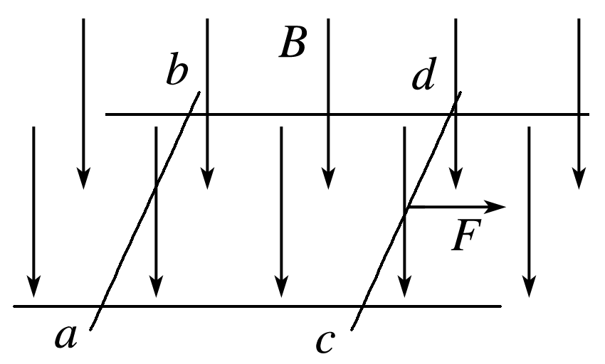
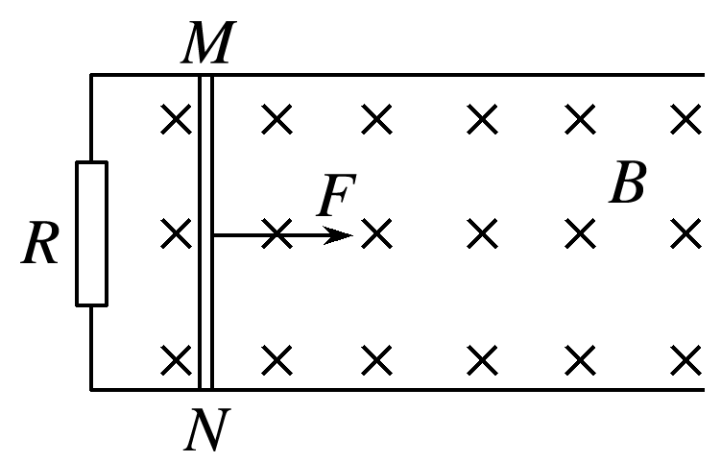
电磁感应动态分析
19．如图，在竖直向下的匀强磁场中有两根竖直放置的平行粗糙导轨CD、EF，导轨上放有一金属棒MN。现从t=0时刻起，给棒通以图示方向的电流且电流强度与时间成正比，即I=kt，其中k为常量，金属棒与导轨始终垂直且接触良好。下列关于棒的速度v、加速度a随时间t变化的关系图象，可能正确的是

Slide 5
天体问题中的切线问题
21．已知地球半径R=6390km、自转周期T=24h、表面重力加速度g=9.8m/s²，电磁波在空气中的传播速度c=3×10⁸m/s，不考虑大气层对电磁波的影响。要利用同一轨道上数量最少的卫星，实现将电磁波信号由地球赤道圆直径的一端传播到该直径的另一端的目的，则
A．卫星数量最少为2颗
B．信号传播的时间至少为8.52×10⁻²s
C．卫星运行的最大向心加速度为4.9m/s²
D．卫星绕地球运行的周期至少为24h
电磁波的直线传播
寻找轨道
确定半径

Slide 6
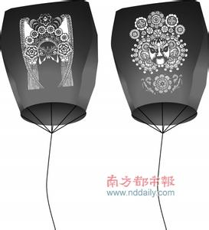
浮力问题
不严谨，凑合做
漂浮类（气液两态）问题
注意浮力的使用

Slide 7
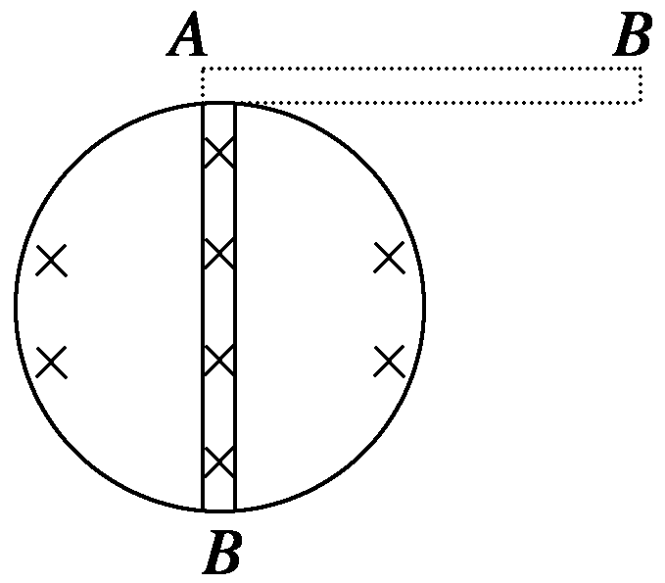
内外电路 内阻对路段电压的影响

Slide 8
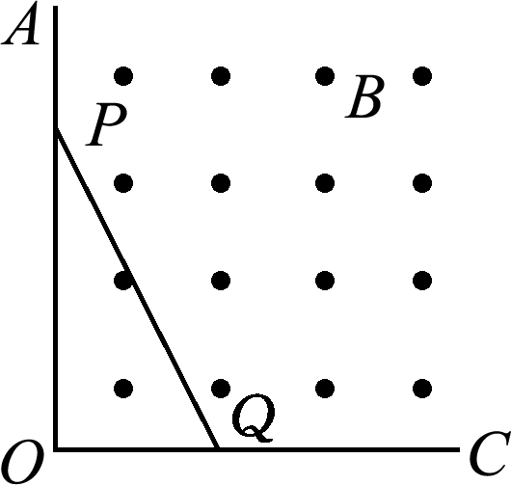
切割还是磁通量？
特殊方法：极值讨论
一般方法：函数分析

Slide 9


